Slide 1
C-GAME: Hra s náplňou kariérového poradenstva v meste plnom povolaní
online seminár – VÚC – 26.1.2023

Slide 2
C-Game partneri
Asociace výchovných poradců, z.s Česká republika
Národní vzdělávací fond, o.p.s Česká republika
K.A.B.A. Slovensko Slovensko
TeCeMko – Trenčianske centrum mládeže, o.z. Slovensko
ISON Psychometrica Grécko
Znam i Moga Bulharsko

Slide 3
C-GAME: Hra s náplňou kariérového poradenstva v meste plnom povolaní
KA2 ERASMUS+ Strategické partnerstvo v školskom vzdelávaní
Trvanie projektu: 34 mesiacov, 31.12.2019 – 31.10.2022
Cieľ: Vytvoriť interaktívnu online hru, ktorá má pomôcť žiakom posledných ročníkov základnej školy zorientovať sa v povolaniach a nasmerovať ich na ich profesijnú orientáciu
Hlavné výstupy:
O1: Päť prehľadových/inšpiratívnych štúdií k problematike kariérového poradenstva pre vývoj online hier
O2: Databáza viac ako 600 povolaní s popisom
O3: Vývoj online hry
O4: Príručky pre žiakov a facilitátorv k používaniu hry C-Game

Slide 4
Ciele hry:
Herný cieľ:
Vybudovať mesto s plnou vybavenosťou, ktoré priláka veľa obyvateľov, a v ktorom sa bude dobre žiť
Vzdelávacie ciele:
Zoznámiť žiakov s rôznorodosťou povolaní – v hre majú možnosť zoznámiť sa s viac ako 600 povolaniami
Premýšľať o tom, pri výkone ktorých povolaní by si žiak vedel sám seba predstaviť
Podporovať skupinové diskusie o voľbe povolania (s učiteľom, s rodičmi, so spolužiakmi)

Slide 5
Ciele hry:
Sériou otázok zistiť profesijné záujmy žiakov (RIASEC) a následne na základe záujmov, výsledkov a diskusie zvážiť, ktorá stredná škola by bola vhodnou voľbou pre ďalšie štúdium
Podnietiť žiakov k premýšľaniu o tom, čo všetko musí v meste fungovať, aby boli jeho obyvatelia spokojní
Pri overovaní správnosti údajov o povolaniach používať dodatočné informačné zdroje o povolaniach
Zoznamovať sa s rôznorodými pracovnými prostriedkami a vyhľadávať o nich informácie na internete

Slide 6
O1: Inšpirácia pre vývoj hry C-Game
Teória kariérového poradenstva týkajúca sa voľby povolania pre žiakov vo veku 12-14 rokov a testovanie založené na teóriách
Teória kariérového učenia založená na hre pre žiakov vo veku 12-14 rokov
Online kariérové hry pre žiakov vo veku 12-14 rokov
Národné informácie o kariérovom poradenstve a rámce povolaní, zručností a kompetencií
Evropské a dalšie klasifikáce povolání, dovedností a kompetencí
Spracované v anglickom jazyku: http://project.c-game.cz/en/outcomes/

Slide 7
O2: Databáza povolaní
Počet spracovaných povolaní: 609
Spracované karty povolaní, z toho v každej:
Popis povolania
Ukážka 5 aktivít
Požiadavka na minimálne vzdelanie požadované na danú pozíciu
Ukážka zručností a požiadaviek na pracovné miesto
Ukážka pracovných nástrojov

Slide 8
O2: Databáza povolaní – čerpanie informácií
Národná sústava kvalifikácií
https://www.kvalifikacie.sk/
Národná sústava povolaní
https://www.sustavapovolani.sk/
Kartotéka zamestnaní: PORTÁL ISTP
https://www.istp.sk/kartoteka-zamestnani
Klasifikácia ESCO(European Skills, Competences, Qualifications and Occupations):
https://esco.ec.europa.eu/sk

Slide 9
O3: Základné údaje o hre:
Cieľ hráča: Vybudovať mesto s plnou vybavenosťou, ktoré priláka veľa obyvateľov a v ktorom sa bude dobre žiť.
3 úrovne (levely)
136 budov
609 povolaní
8 ekonomických sektorov mesta (kultúra, administratíva, bezpečnosť....)
mimoriadne (extra) misie (šťastní starí rodičia, hlavné mesto kultúry......)
Achievmenty (úspechy) – ochranca, ctihodný občan, Dr. House

Slide 10
Priostredie pre facilitátorov
Možnosť generovať prihlasovacie kódy pre žiakov
Sledovať výsledky žiakov
Prístup pre facilitátora: info@kabaslovensko.sk alebo tecemko@gmail.com

Slide 11
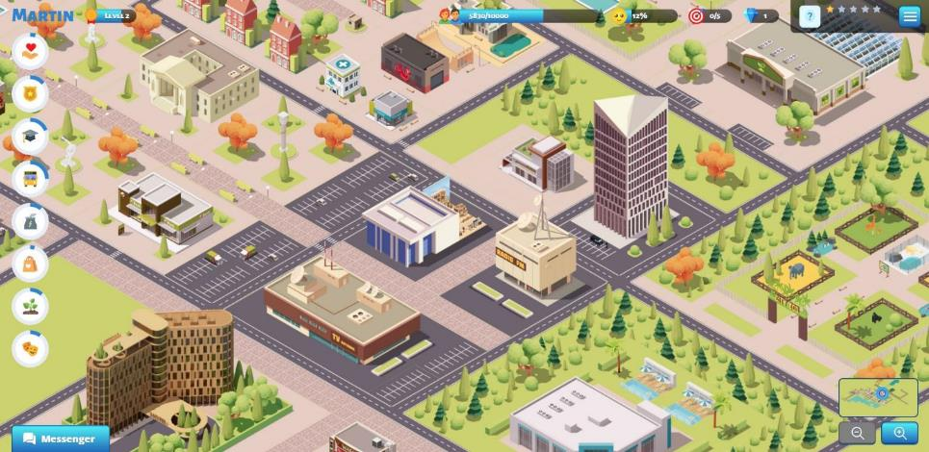
Prostredie hry
https://play.c-game.eu/

Slide 12
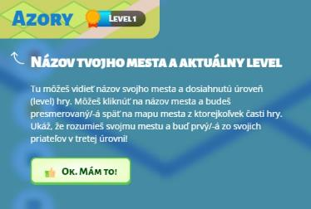
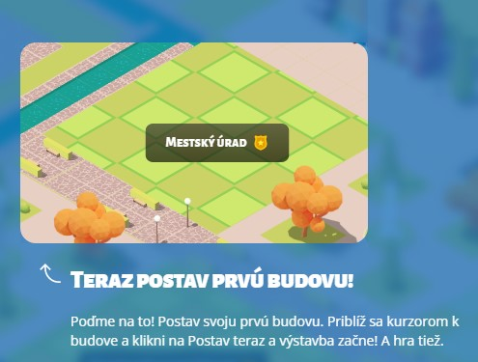
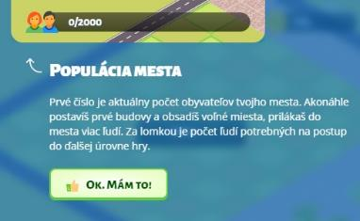
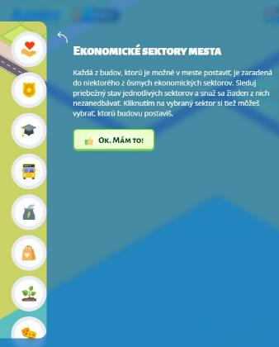
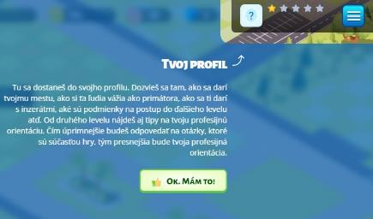
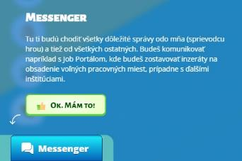
Tutorial

Slide 13
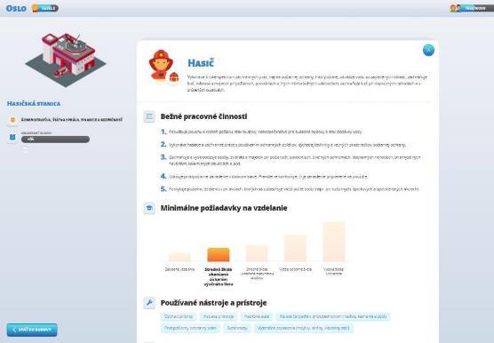
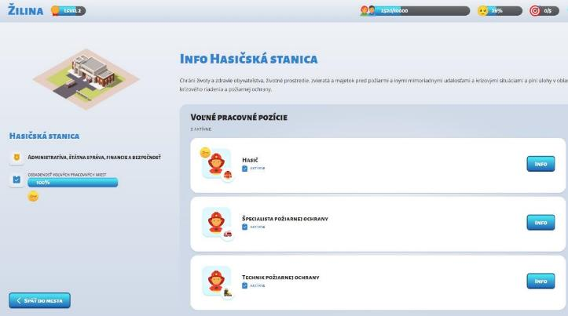
Karta povolania
Karta budovy

Slide 14
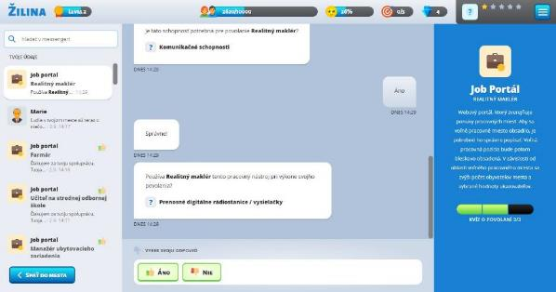
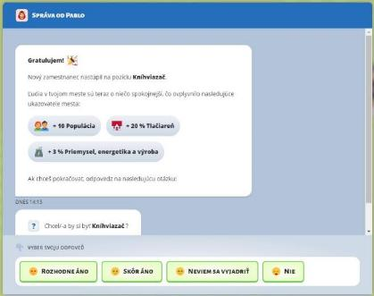
Kvíz pri obsadzovaní voľnej pracovnej pozície
Kvíz:
pracovné činnosti
pracovné nástroje
požadovaná minimálna úroveň vzdelania

Slide 15
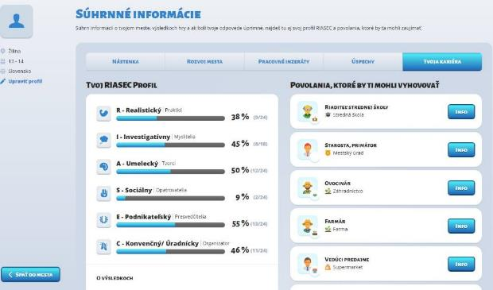
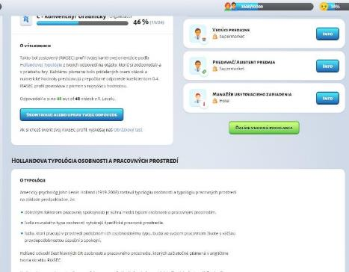
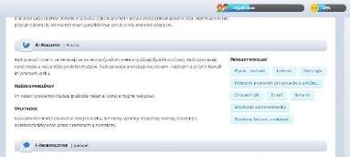
Osobnostný profil hráča - RIASEC

Slide 16
Osobnostný profil hráča - RIASEC
Registrácia:
Hráč sám – cez email – bez náhľadu facilitátora
Hráč sám ako hosť – bez možnosti uloženia
Facilitátor – vytvorí triedu a v nej žiakov – prihlásenie cez kód – facilitátor vidí výsledky hráčov
https://play.c-game.eu/

Slide 17
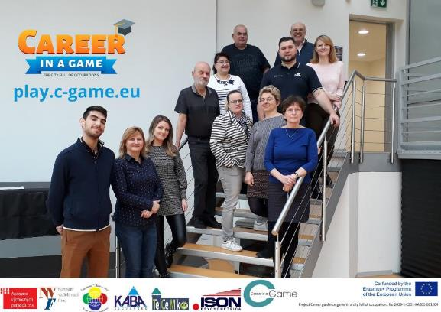
play.c-game.eu
Mgr. Martin Kubiš
K.A.B.A. Slovensko
0918373593
martin.kubis@kabask.sk
www.kabaslovensko.sk

